Slide 1
Stedelijke regio’s als motoren van economische groei
Otto Raspe
Pieter Meekels
Denis Crompvoets

Slide 2
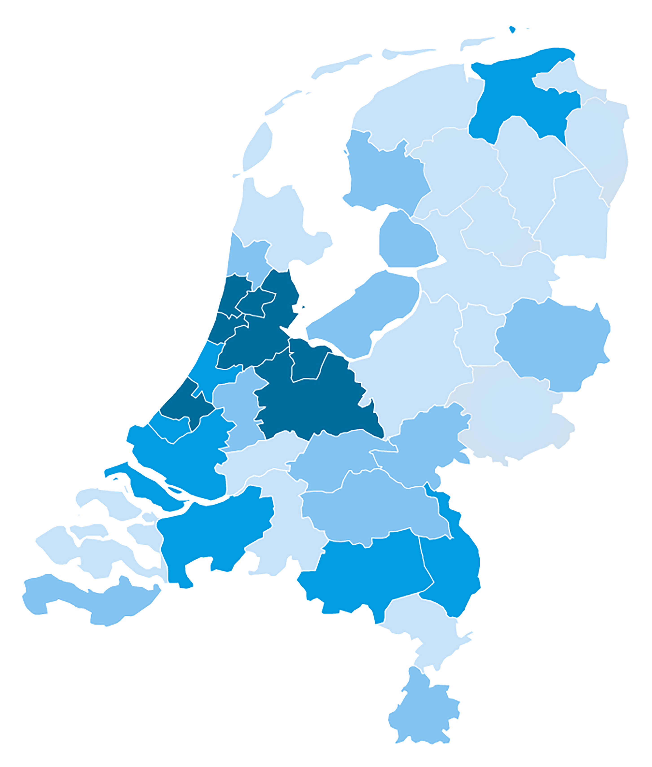
WEST
NOORD
OOST
ZUID
In welk landsdeel ligt uw gemeente?

Slide 3
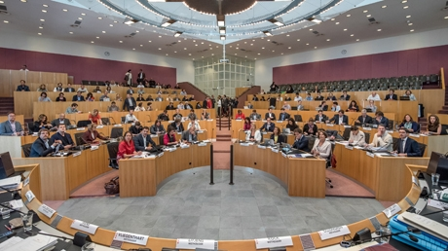
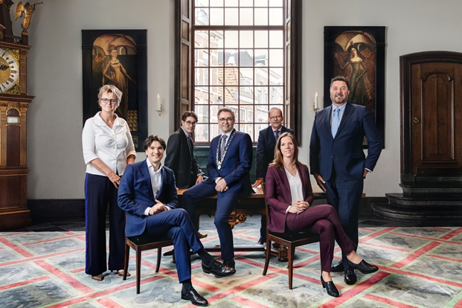
WIE IS RAADSLID?
WIE IS WETHOUDER?
MINDER DAN 60.000 INWONERS?
ECONOMIE IN PORTEFEUILLE?
WOONKLIMAAT IN PORTEFEUILLE?

Slide 4
programma
Otto Raspe
inzicht in het succes van een regio
Pieter Meekels
Beeld VNG, IPO, Rijk in Interbestuurlijk programma
Drie discussieblokken
verdieping op inzicht in succesvolle regio

Slide 5
Stedelijke regio’s als motoren van economische groei
VNG Bestuurdersdag
Utrecht, vrijdag 30 november 2018
@ottoraspe
@leefomgeving

Slide 6
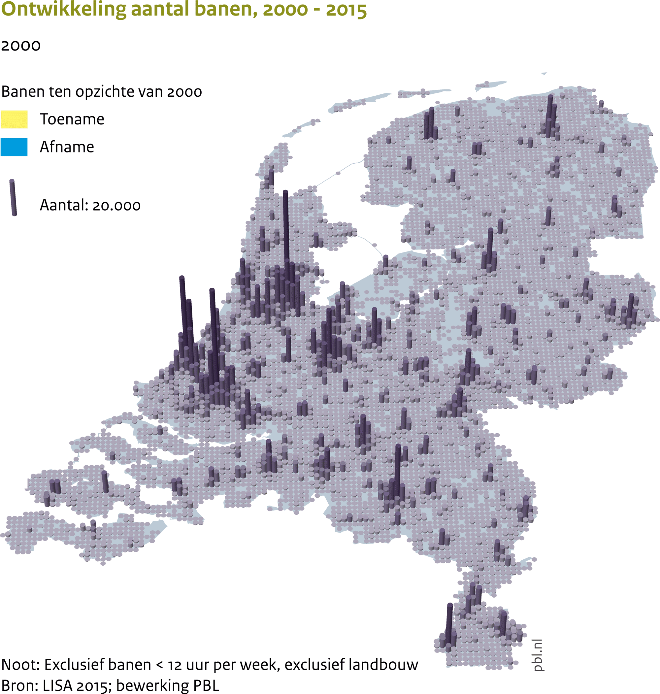
Nieuwe geografie van banen

Slide 7
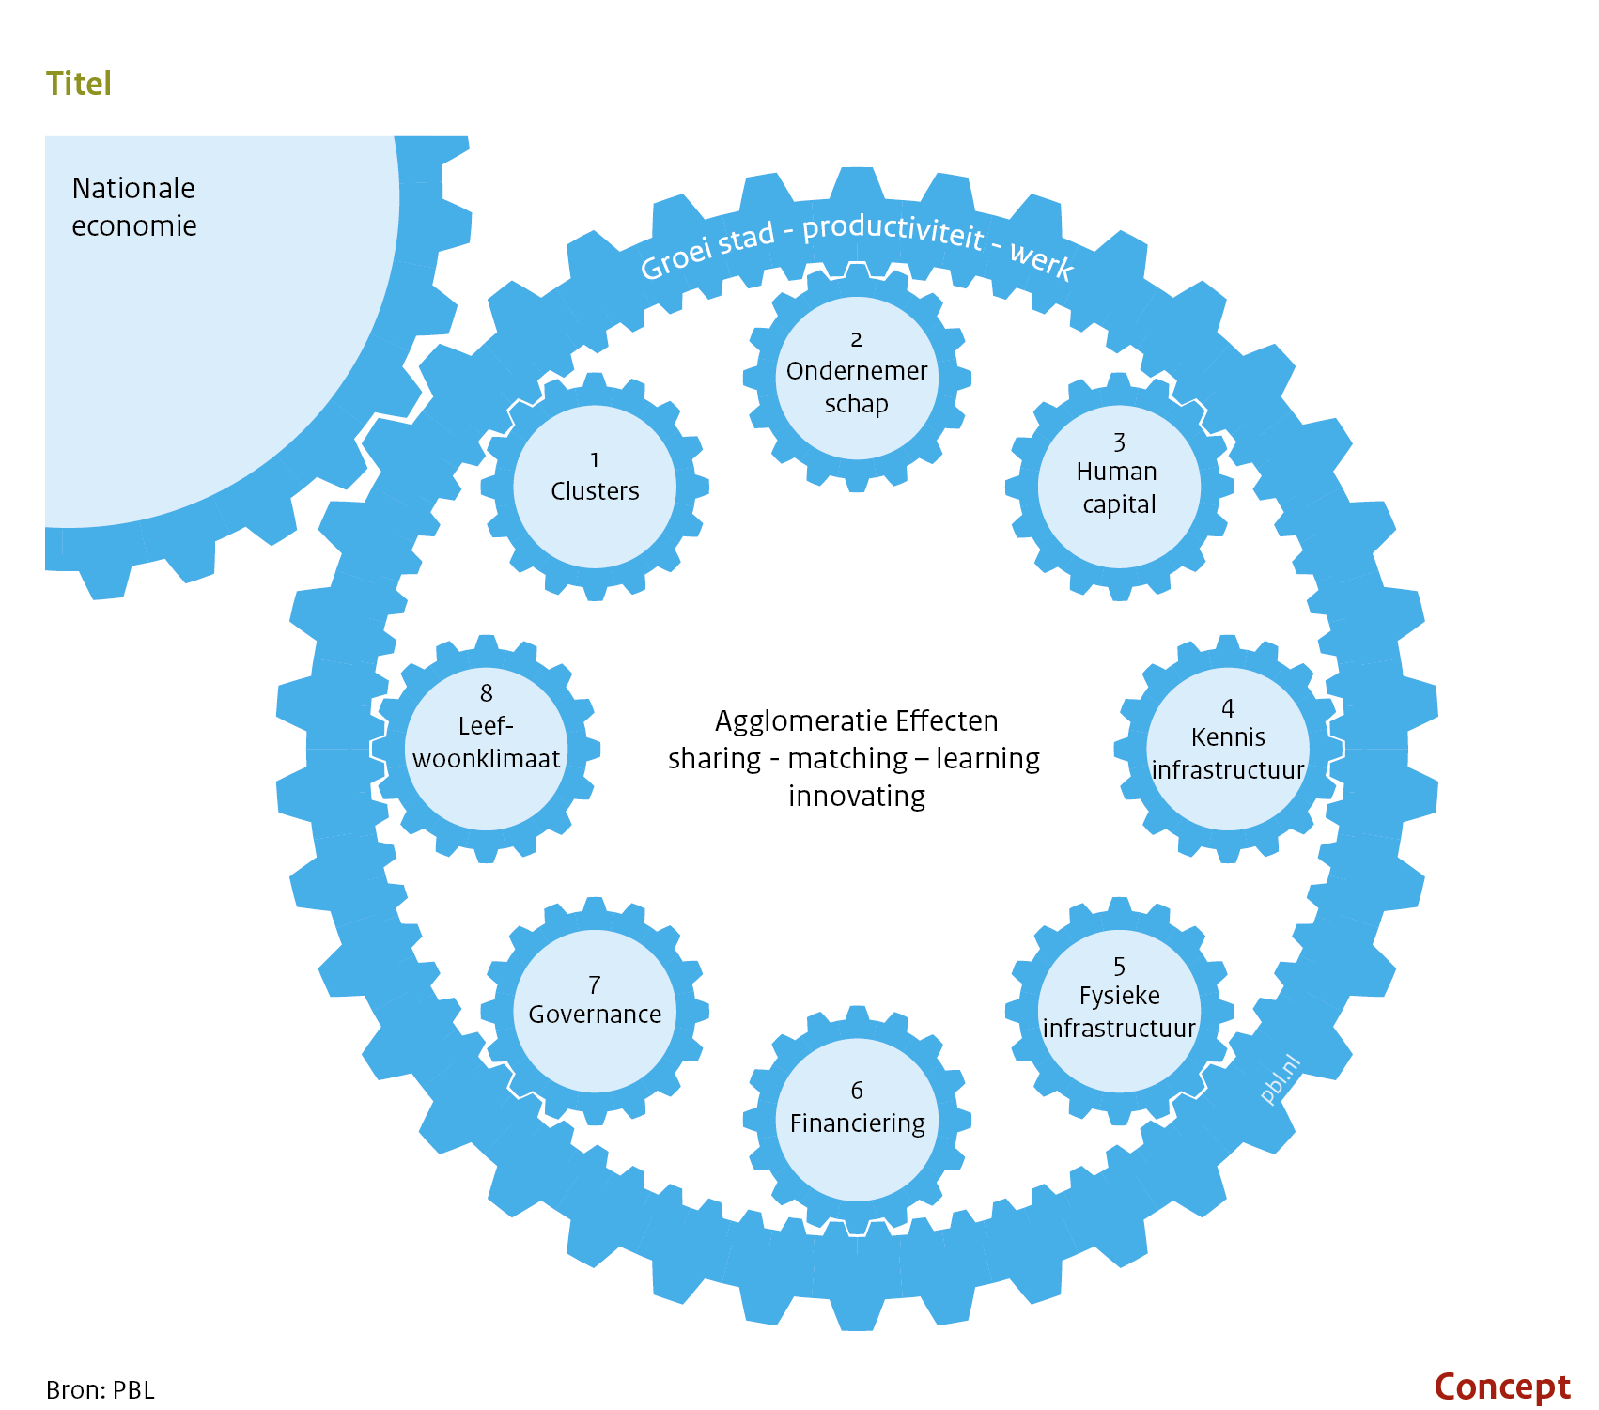
Waarom groeien steden?
8 raderen die de motor aanjagen

Slide 8
Waarom groeien steden?
onderlinge verbanden tussen raderen

Slide 9
In economisch succesvolle steden:
Is beleid gericht op totaal (innovatie)systeem
Ondernemerschap-, cluster- en kennis- en innovatiebeleid
Geen ‘picking winners’ beleid, maar backing challengers’, transformative-activities en diversificatie, tijdig en bottum-up
Beleidsmix
Beleid gericht op het versterken van de economische structuur bestaat óók uit beleid op menselijk kapitaal, woon- en leefomgevingsbeleid en fysiek beleid
Maakt beleid keuzes
Beleidsdomeinen worden gestroomlijnd richting bepaalde economische doelen of doelgroepen
Zijn sterke en meebewegende instituties belangrijk
Spelen ook toevallige, ongeplande gebeurtenissen een rol

Slide 10
Is beleid gericht op totaal (innovatie)systeem
Ondernemerschap-, cluster- en kennis- en innovatiebeleid
Geen ‘picking winners’ beleid, maar backing challengers’, transformative-activities en diversificatie, tijdig en bottum-up
Beleidsmix
Beleid gericht op het versterken van de economische structuur bestaat óók uit beleid op menselijk kapitaal, woon- en leefomgevingsbeleid en fysiek beleid
DISCUSSIEBLOK 1

Slide 11
Maakt beleid keuzes
Beleidsdomeinen worden gestroomlijnd richting bepaalde economische doelen of doelgroepen
Zijn sterke en meebewegende instituties belangrijk
DISCUSSIEBLOK 2

Slide 12
Wat betekent inzicht voor:
Regiogemeenten, steden, provincies
Samenwerking tussen rijk en regio’s
DISCUSSIEBLOK 3

Slide 13
INTERBESTUURLIJK PROGRAMMA
afsluiting

